Slide 1


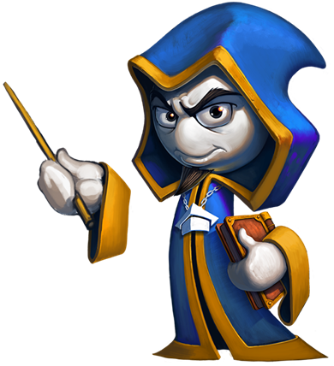
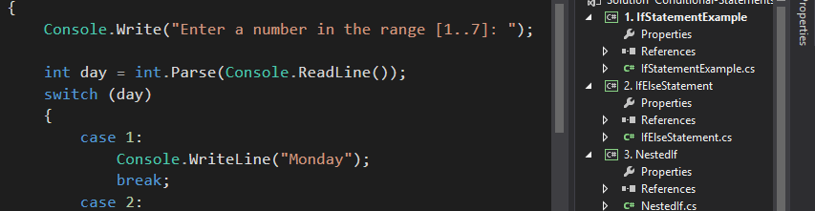

Основи на програмирането
Откриване на курса
Основи на
програмирането
СофтУни
трейнърски екип
Софтуерен университет
http://softuni.bg

Slide 2



Съдържание
Цели на курса
Учебна програма
Преподаватели
Изпити и оценяване
Учебни ресурси

Slide 3


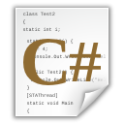
Основи на програмирането
Кодиране за начинаещи
Цели на курса и учебна програма

Slide 4

Основи на програмирането в СофтУни
Писане на прости команди
Въвеждане и извеждане на числа
Проверки
Повторения (цикли)
Приемен изпит

Slide 5

Цели на курса
Курсът „Онсови на програмирането" дава:
Първи стъпки в писането на код (coding):
Четене на данни и прости пресмятания
Работа с проверки и повторения (цикли)
Материалът е на ниво 4-5 клас в училище!

Slide 6

Учебна програма
Добре дошли в СофтУни. Откриване на курса Първи стъпки в програмирането – C# и Visual Studio
Прости пресмятания с числа
Проверки (if конструкция)
По-сложни проверки (вложени if)
Повторения (цикли)

Slide 7
Учебна програма (2)
Чертане на фигурки на конзолата с цикли
Вложени цикли – решаване на задачи
Подготовка за приемен изпит
Практически приемен изпит

Slide 8

Преподаватели

Slide 9
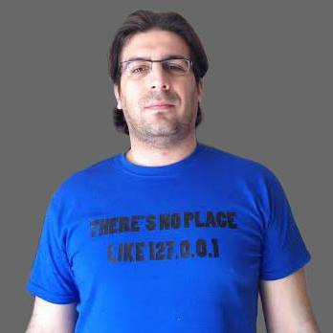
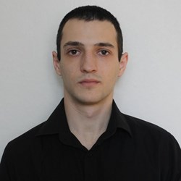
Преподаватели
Георги Инков
Топ студент в СофтУни (2014)
Софтуерен инжинер във Vivacom
Васил Инджев
Топ студент в СофтУни (2015)
Софтуерен инжинер в RND Solutions

Slide 10
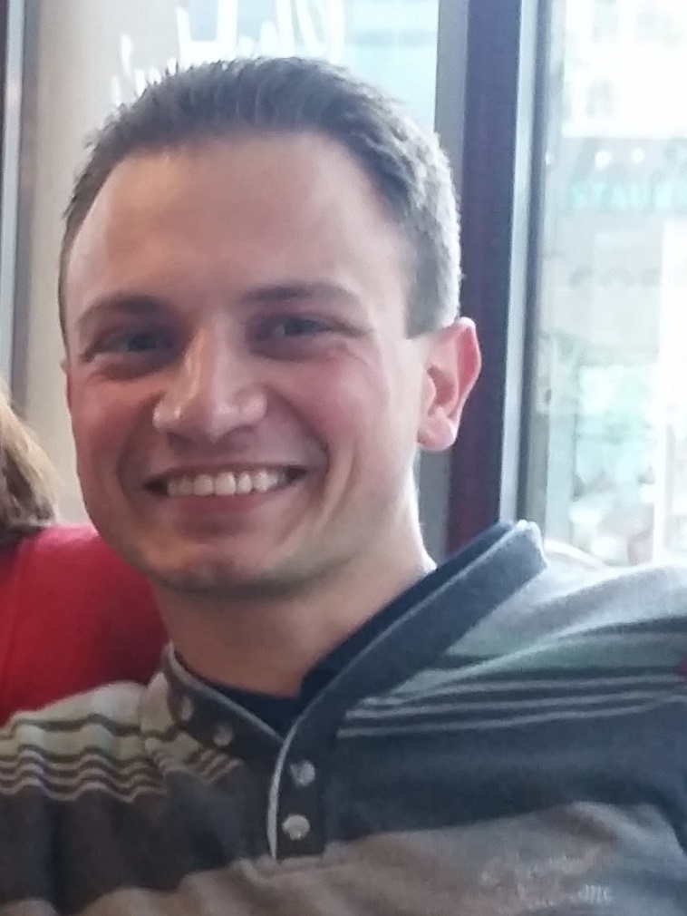
Преподаватели - Русе
Мирослав Костов
Казвам се М. Костов и съм на 31. Целият ми професионален опит е свързан единствено с програмиране, преподаване и обучаване. Водил съм обучения за възрастни, на студенти, а също така съм подготвял и деца от средния курс за международен изпити по ИТ. Любимата ми област в програмирането е разработката на игри.
В свободното си време обожавам да ходя из планините, на театър, да играя народни танци, волейбол, както и да пътувам с мотора си из прекрасните кътчета на родината.

Slide 11
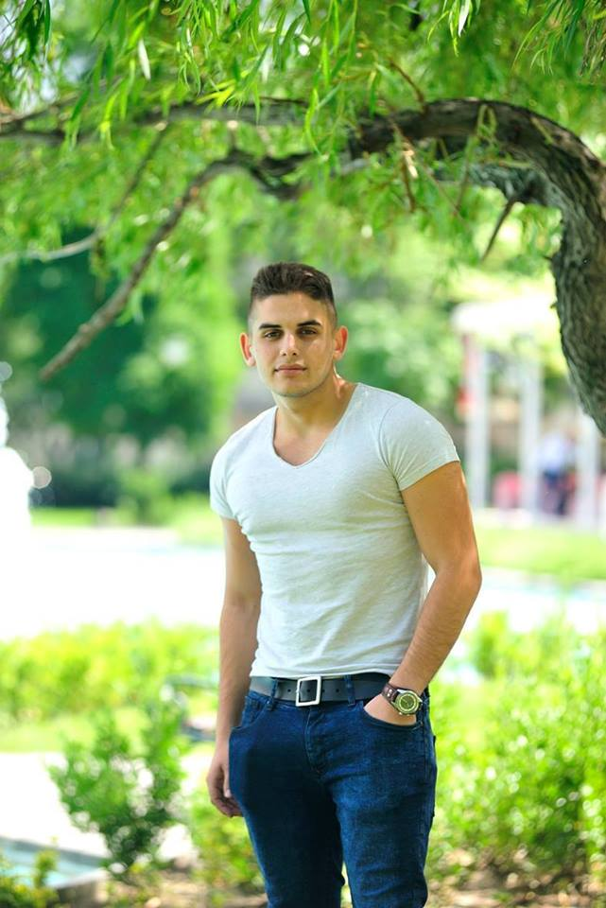
Преподаватели - Пловдив
Виктор Даков
На 19 години съм и тъкмо завършвам 12-ти клас в математическата гимназия в Пловдив.
Завършил съм академията на Телерик преди около 2 години. От тогава работя като web и back end програмист в различни компании, като текущата ми е BulPros.
Освен работата участвам и по състезания. Печелил съм няколко национални турнира като последно станах първи в категория интернет приложения на НОИТ (Националната олимпиада по информационни технологии). Участвал съм в различни международни конкурси.
Септември месец ще представям България в Брюксел, на международния конкурс European Union Contest for Young Scientists.
Имам различни хобита като най-много обичам да се занимавам със спортове. Запален съм по фитнес и от малък тренирам карате където имам и черен колан

Slide 12
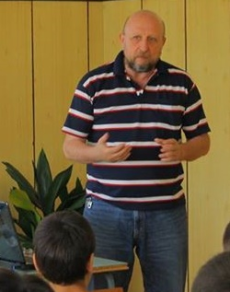
Преподаватели - Бургас
Валентин Русалийски
Роден през далечната 1957 г.
Израснал в бургаския радиоклуб с поялник в ръка.
Монтьор "Радио и телевизионна апаратура".
Инженер телекомуникации.
30 год. опит в програмиране (от 6800 и 8080 до C# и Java) и бизнес софтуер, бази данни, мрежи и системно администриране. Предприемач и консултант в областта на IT технологиите

Slide 13
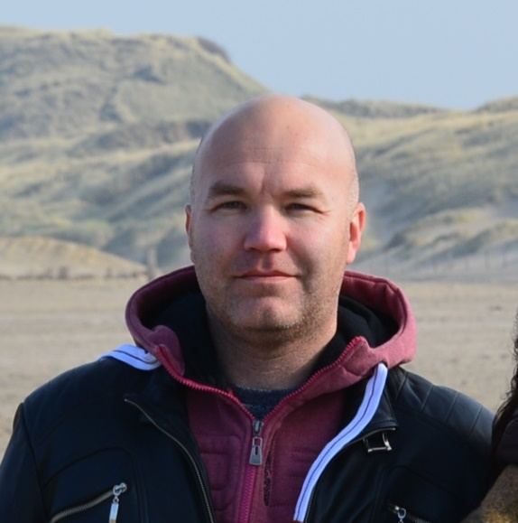
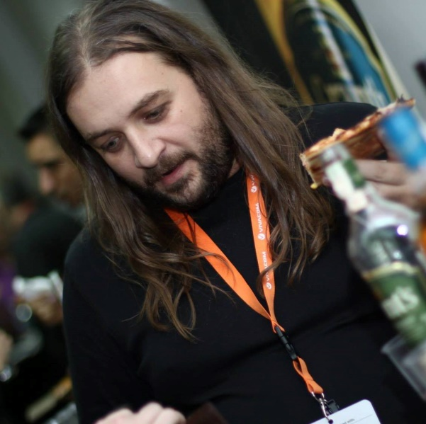
Преподаватели - Варна
Православ Миленков
Програмист, ръководител екип, Технически мениджър, с повече от 10 години стаж. Специализирал web development базиран на Microsoft технологии - c#, ASP.NET, MVC. Работил в Stanga, Brandmaker, technologie de roche plate. Води обучения и лекции в ИУ ВАРНА, ВУМ, СОФТУНИ. Понастоящем част от екипа на WebVenture.
Юлиян Сапунджиев
Програмист, с повече от 15 години стаж в програмиране на C++, C# ET .NET. Съосновател на хардуерния стартап MyTeletouch и фирма Микродор, която разработва иновативен софтуер за дизайн и изработка на облекло

Slide 14
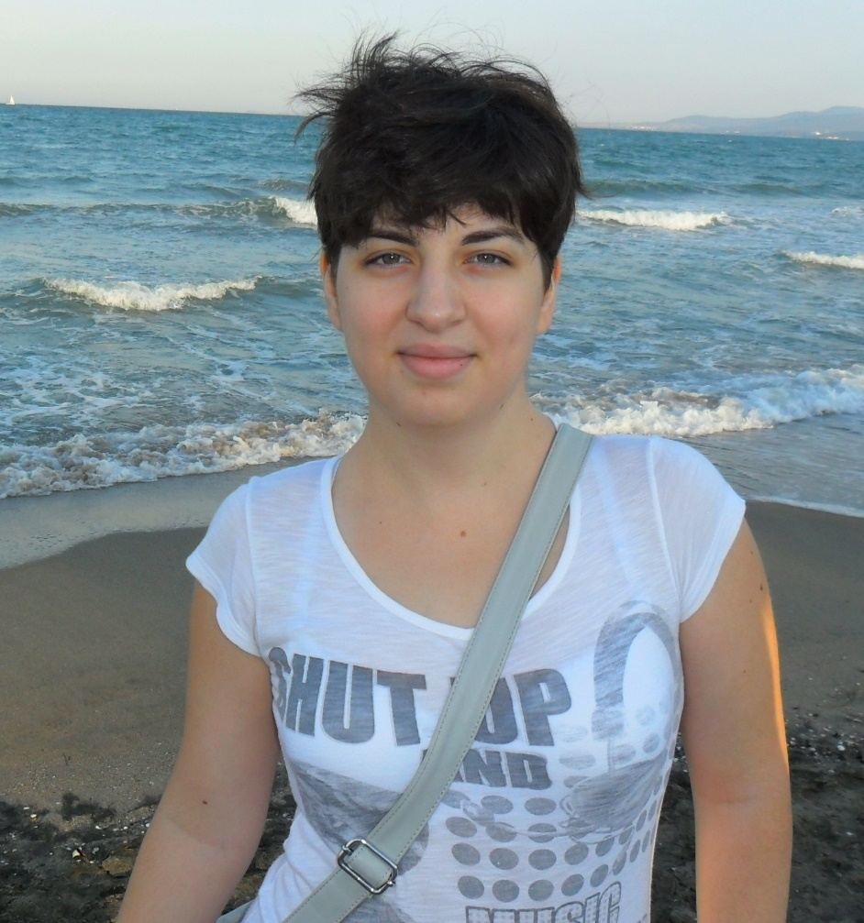
Преподаватели – Стара Загора
Ивелина Динева
Бакалавърска степен – специалност Информатика и технически науки, в Бургаски свободен университет.
Опит с езици за програмиране: C++, C#, JAVA, JavaScript, PHP, HTML 4, HTML 5 , CSS, XML, XAML,

Slide 15
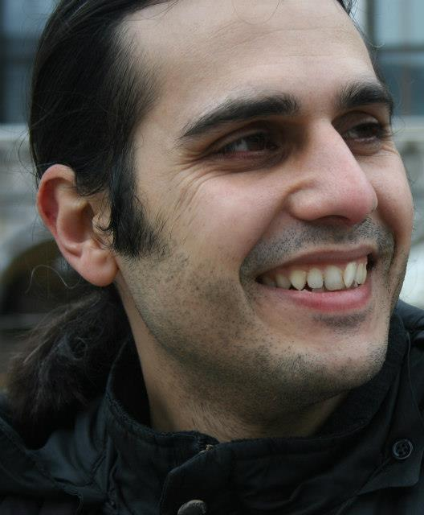
Преподаватели – Велико Търново
Димитър Стефанов
Завършил в ПМГ "Гео Милев" Стара Загора, СУ ФМИ
Занимавал се е с : Java, NET Web Forms, SharePoint, MVC, Team Lead, Tech Sales,
Извън работата свири в „Само двама “ като основен басист и в „The Tarricates “ като втори басист, а с приятели се опитваме да възродим книгите-игри, които бяха доста популярни 90-те.

Slide 16
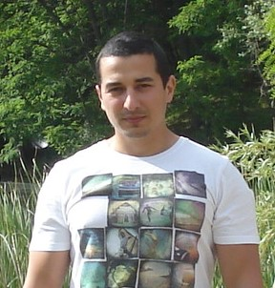
Преподаватели - Кюстендил
Андрей Благоев
Завърших математическа гимназия през 2004г., след което се записах в Технически Университет - София. Там се дипломирах през 2009г. като авио-инженер.
Започнах да се занимавам да уча програмиране в Телерик преди 4 години. В СофтУни съм от втория випуск - септември 2014. В края на 2015г. водих курса по Основи на програмирането в Кюстендил.
Опит с езици за програмиране: C#, HTML, CSS, Java, JavaScript, PHP, Python.

Slide 17
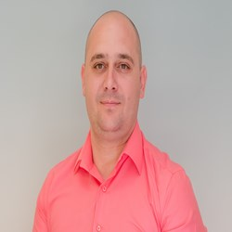
Преподаватели - Сливен
Иван Томчев
Занимава се сериозно с програмиране от 15 годишен като последните 10 години също така се занимава и със създаване на хардуер за автоматизация на различни съоражения (от производствен процеси до gps системи).
В последните години основно пише на PHP/Python/MySQL/js/jQuery.
През годините е създал различни по естество програми и приложения, които са улеснили една или друга компания в тяхното израстване и по лесното им функциониране

Slide 18
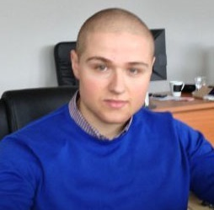
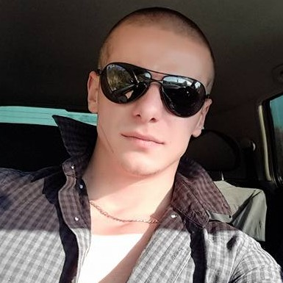
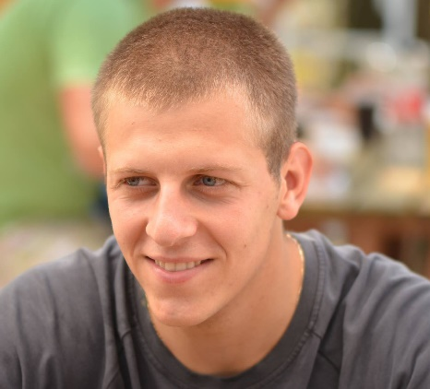
Преподаватели - Габрово
Божидар Бошнаков
Роден в Габрово. Завършил е МГ Габрово и се занимава с програмиране от около 7-8 години. Работил е и за едни от най-големите Drupal проекти в глобален мащаб. Обича да се катери по планини и вярва в BDD (Behaviour Driven Development) .
Ивайло Кадийски
Роден съм, живея и работя в Габрово. Занимавам се с програмиране от 3 години, като имам опит със C#, JavaScript, PHP. Повечето от опита ми се основава на 'freelance', като професионалната си кариера градя тепърва в FFW като PHP Developer. Позитивен съм и не смятам, че за да си програмист е нужно да си надарен математик - напротив, нужно е само желание и всеки който го има е добре дошъл да сподели моя опит.
Никола Бинтев
Занимавам се с ИТ професионално от 2014. Имам опит в програмирането със езици като C#, Java и PHP. В момента работя като PHP Developer във FFW, където имам честта да бъда част от страхотен екип. Вярвам в Open-Source технологиите.
Смятям, че работата ми е едно от хобитата и твърдя, че няма проблем, който не може да бъде решен. Винаги съм готов да споделя своите знания, както и да придобия нови.

Slide 19
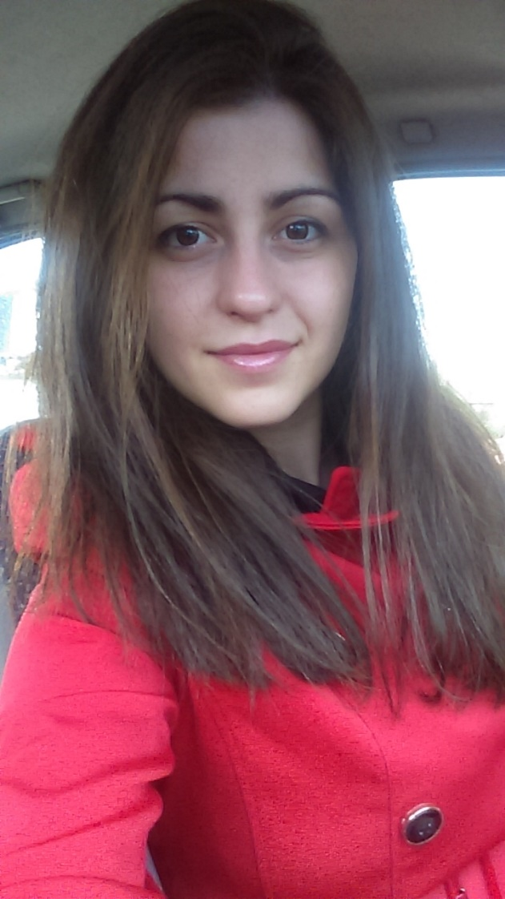
Преподаватели – Горна Оряховица
Габриела Чотова
Завършила съм бакалавър "Математика и информатика", магистър "Компютърна мултимедия".
Учител съм от 3 години и половина в ПГЕЕ "М. В. Ломоносов".

Slide 20

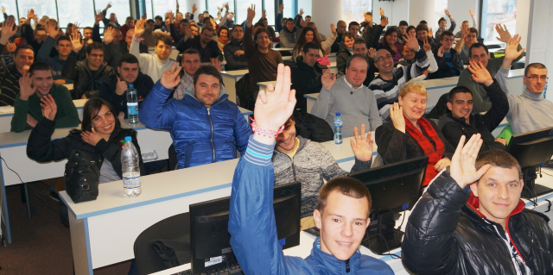
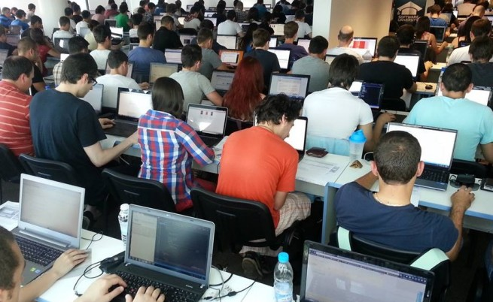
Ментори и асистенти
Студенти с топ резултати от минали випуски

Slide 21

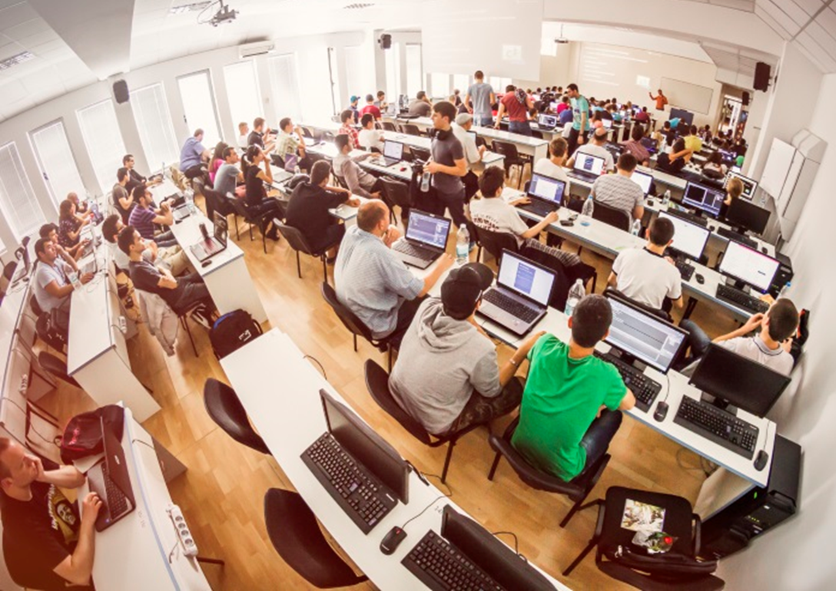
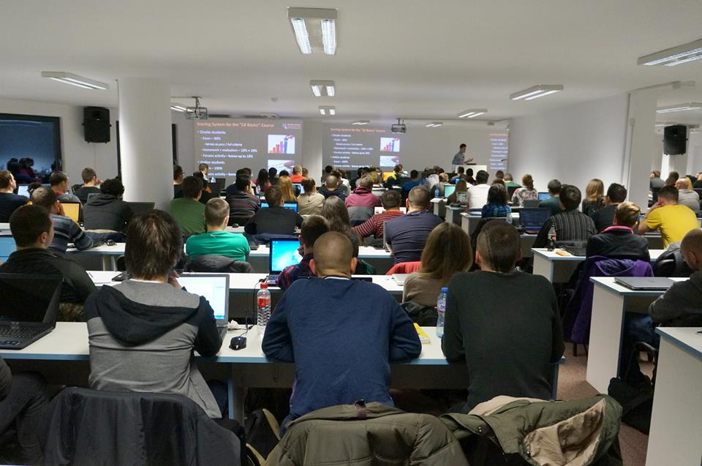
Основи на програмирането
Домашни, изпити и оценяване

Slide 22
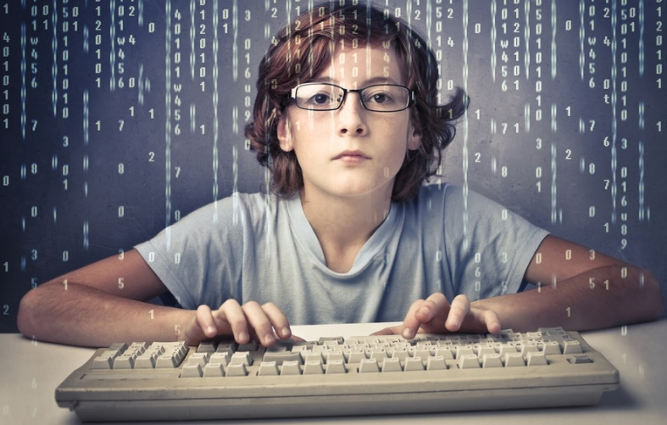
Упражнения и домашни
Упражненията са много важни!
Програмирането се учи с писане, много писане!
Трябва да програмирате всеки ден!
Във всяко учебно занятие има задачи
Решаваме част от задачите в клас
Останалите остават за домашно
Решенията се качват в judge системата: judge.softuni.bg

Slide 23
Упражнения и домашни (2)
Срок за качване на решения в Judge
5 дни след занятието (занятие в събота – краен срок четвъртък)
30 юни – краен срок след третото занятие
Ако НЕ са решени поне 80% от задачите,
студента преминава в онлайн форма на обучение

Slide 24
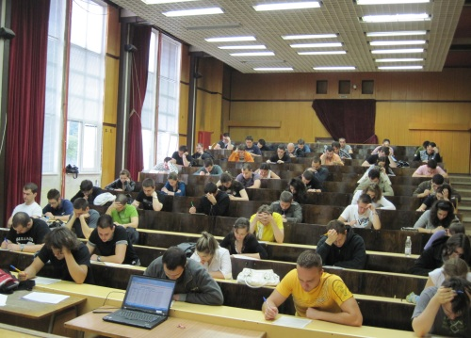
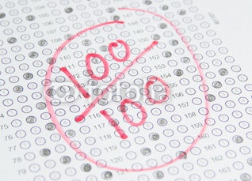
Практически изпит
Курсът „Основи на програмирането" завършва с практически изпит – 28 август 2016 г.
6 задачи за 4 часа с judge система
Задача с прости сметки (без проверки)
Задача с единична проверка
Задача с по-сложни проверки
Задача с единичен цикъл
Задача за чертане на фигурка на конзолата
Задача с вложени цикли

Slide 25

Система за онлайн оценяване
Всички изпити и домашни се тестват автоматизирано
През онлайн judge система: judge.softuni.bg
Ще я ползвате на всяко учебно занятие
Влиза се с вашия softuni.bg акаунт
Как работи тестването в judge системата?
Качвате сорс кода (C# програма)
Програмата се тества с поредица тестове
За всеки успешен тест получавате точки

Slide 26
Примерна изпитна задача
Напишете програма, която въвежда число N (1 ≤ N ≤ 100) и печата коледна елха с размер N като в примерите по-долу:
N = 1
|
* | *
N = 2
|
* | *
** | **
N = 3
|
* | *
** | **
*** | ***
N = 4
|
* | *
** | **
*** | ***
**** | ****
N = 5
|
* | *
** | **
*** | ***
**** | ****
***** | *****
Пращане на решения: https://judge.softuni.bg/Contests/Practice/Index/155

Slide 27
Примерна изпитна задача – решение
static void Main()
{
int n = int.Parse(Console.ReadLine());
for (int i = 0; i <= n; i++)
{
string asterisks = new string('*', i);
string spaces = new string(' ', n - i);
Console.Write(spaces);
Console.Write(asterisks);
Console.Write(" | ");
Console.Write(asterisks);
Console.WriteLine(spaces);
}
}

Slide 28

Резултати от приемен изпит
Резултати от приемен изпит
Резултат > 50% (поне 3 от 6 задачи)
Прием в SoftUni
Резултат < 50% (под 3 от 6 задачи)
Препоръчва се повтаряне на курса или записване в Basics Modules (IT Basics, Embedded & Mobile или Web Basics)

Slide 29

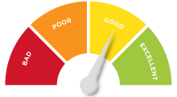

Система за оценяване в курса
Присъствено обучение
Изпит – 80%
Работа с ментор – 10%
Домашни в Judge – 10%
Онлайн обучение
Изпит – 100%
Активност във форума – бонус до 10%

Slide 30









Ресурси
Какво ни трябва за курса?

Slide 31

Сайт на курса и материали
Официален сайт на курса "Основи на програмирането":
Влизайте редовно във форума на СофтУни:
Обсъждайте задачите с колеги
Намирайте решения на всички задачи
Споделяйте код / решения / идеи / проблеми
https://softuni.bg/courses/programming-basics/
https://softuni.bg/forum

Slide 32



Слайдове, видео, домашни
Всички слайдове, видео, домашни, проекти и други материали са отворени с публичен достъп
Посетете сайта на вашия курс, за да ги изтеглите

Slide 33

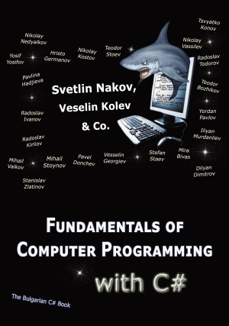
Книга "Въведение в програмирането със C#"
Учебник по основи на програмирането
"Въведение в програмирането със C#", Светлин Наков и колектив, 2015, ISBN 9789544005276
Налични са българска и английска версия (в PDF, HTML, ePub, Kindle и други формати)
Свободно изтегляне от: introprogramming.info
Хартиено копие → попитайте в СофтУни
В курса се обхващат първите 6 глави (до цикли)

Slide 34


Препоръчителен софтуер
Софтуер за обучението в настоящия курс:
Microsoft Windows (Win 10 / Win 8.1 / Win8 / Win7)
Visual Studio Community 2015 (безплатна версия на VS 2015)
Visual Studio 2013 / 2012 / 2010 също може (но не се препоръчва)
Алтернативи: MonoDevelop (за Mac, Linux и Windows)

Slide 35



Представяне на менторите
Всички в залата си избират ментор

Slide 36








Кодиране за начинаещи – откриване
https://softuni.bg/courses/programming-basics/

Slide 37
Лиценз
Настоящият курс (слайдове, примери, видео, задачи и др.) се разпространяват под свободен лиценз "Creative Commons Attribution-NonCommercial-ShareAlike 4.0 International"
Благодарности: настоящият материал може да съдържа части от следните източници
Книга "Основи на програмирането със C#" от Светлин Наков и колектив с лиценз CC-BY-SA

Slide 38






Безплатни обучения в СофтУни
Фондация "Софтуерен университет" – softuni.org
Софтуерен университет – качествено образование, професия и работа за софтуерни инженери
softuni.bg
СофтУни @ Facebook
facebook.com/SoftwareUniversity
СофтУни @ YouTube
youtube.com/SoftwareUniversity
СофтУни форуми – forum.softuni.bg

